Slide 1
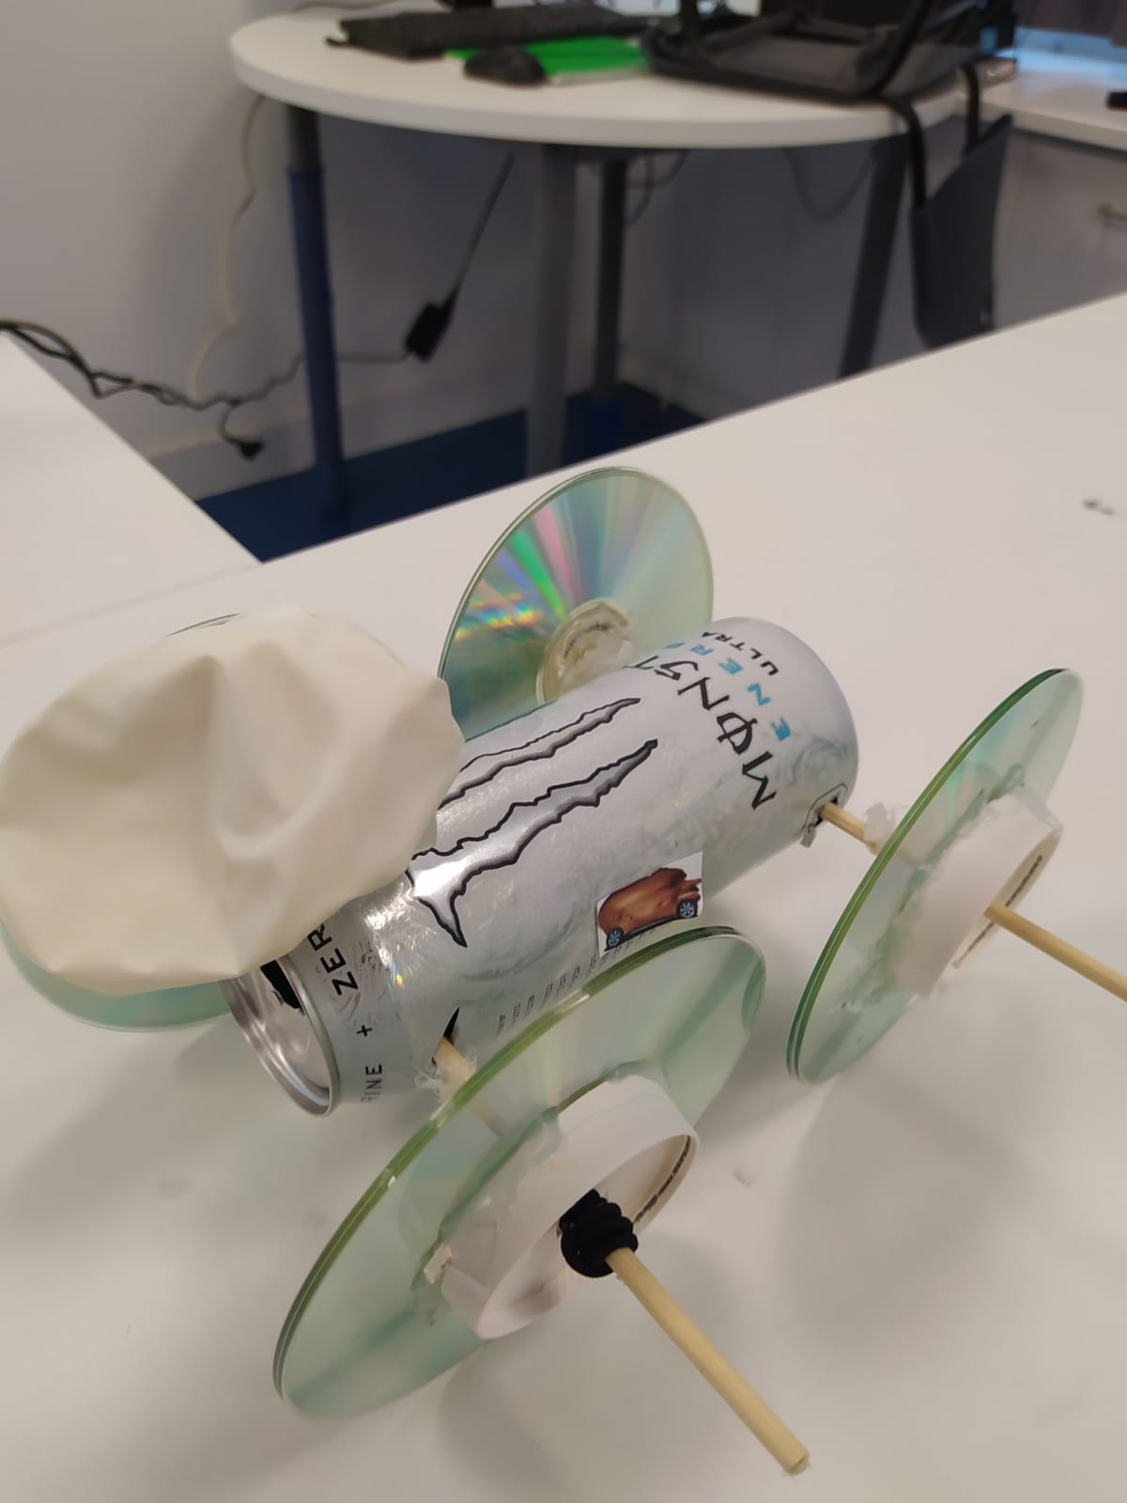
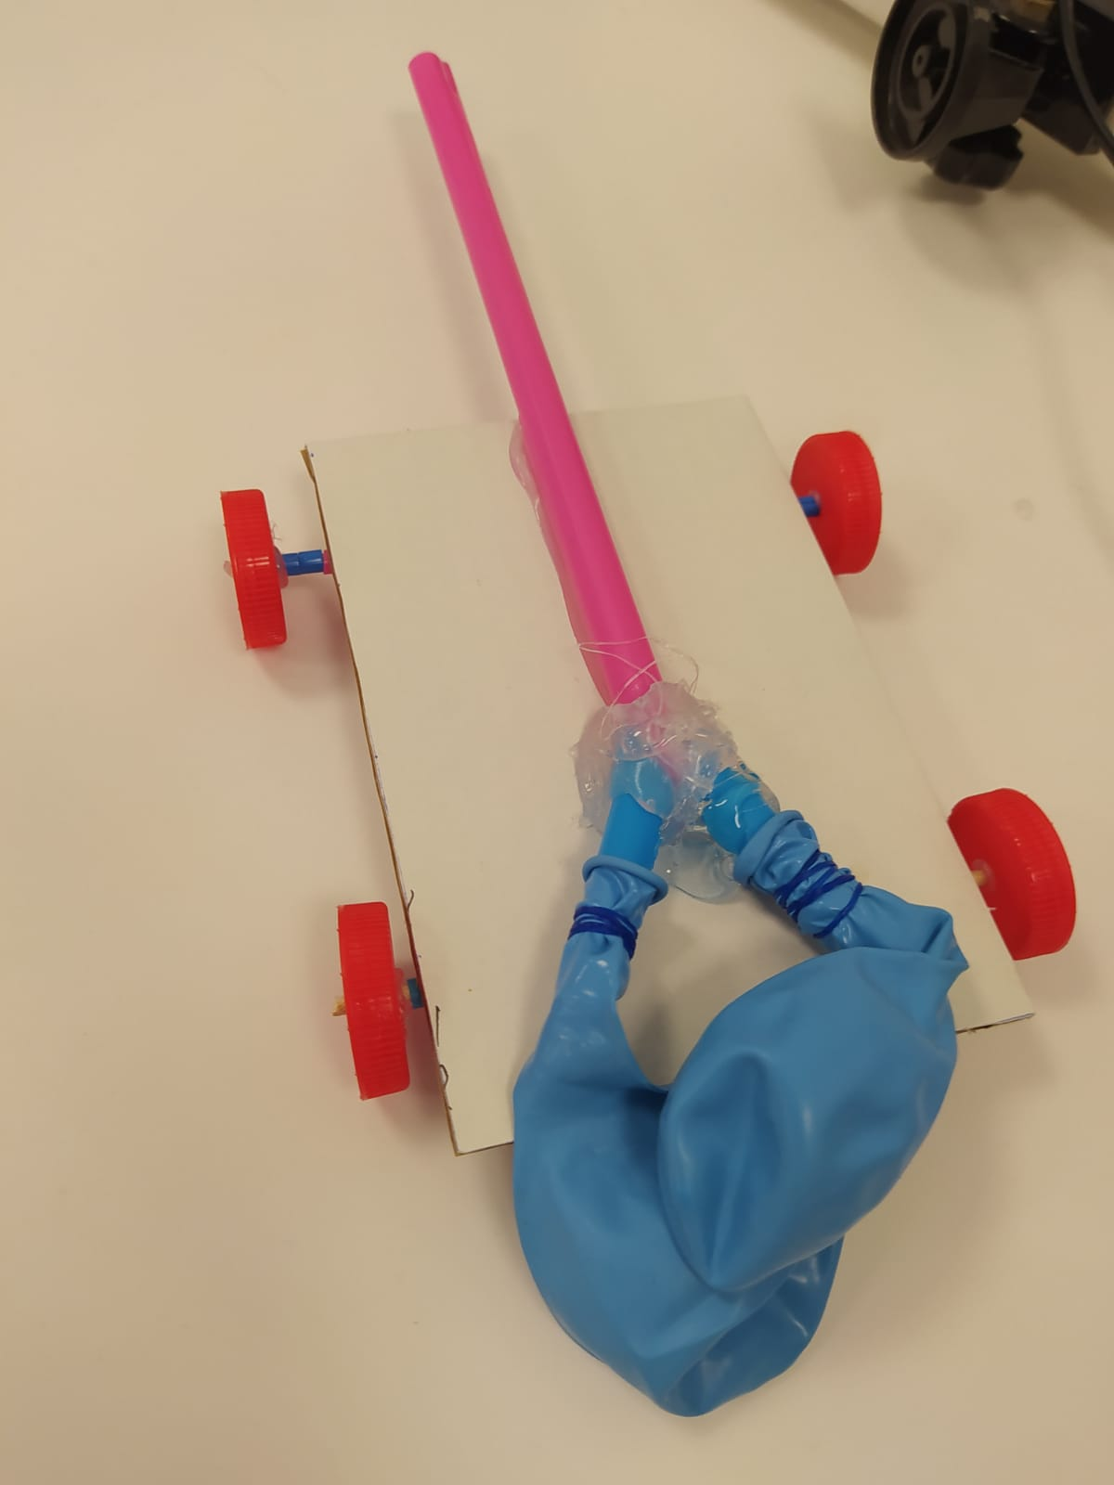
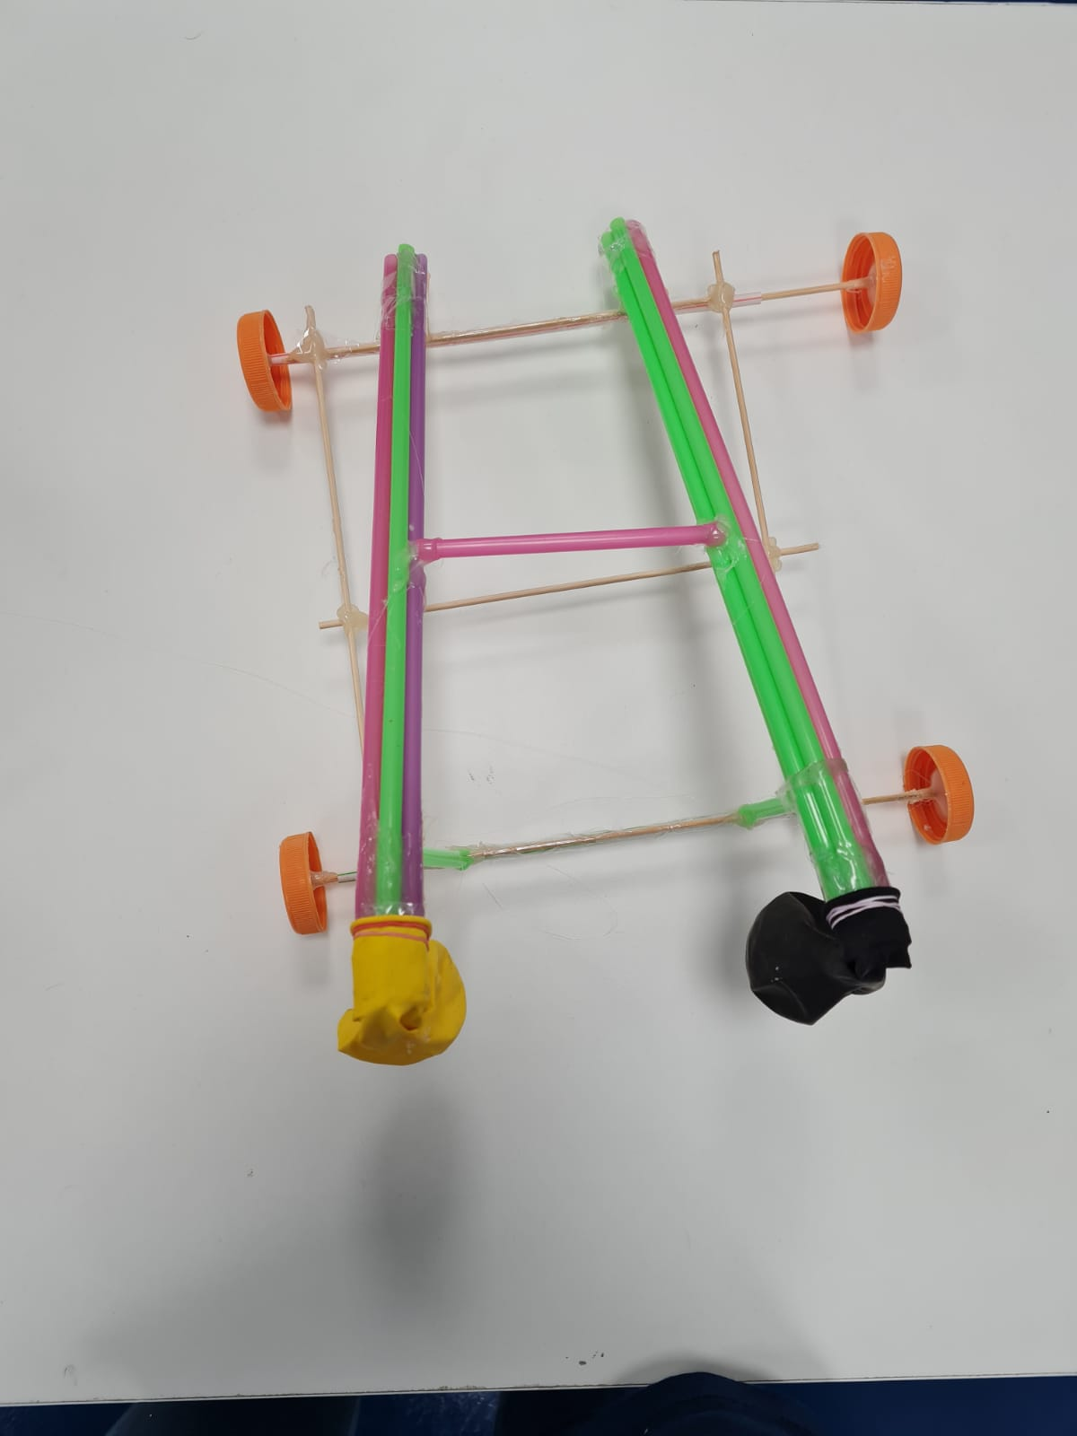
חט"ב מגדלים את דור מהנדסי העתיד גבריאלה גולן ויעל גבריאלה מזרחי כותבות על הרגעים המהנים בתחרות המכוניות ובתהליכה

Slide 2
למה דווקא הרעיון הזה?
ליאת גורן המורה לפיזיקה שלא מפסיקה להעשיר את הידע של תלמידיה, רצתה לשלב עקרונות של שיתוף פעולה, נושאים אקטואליים וכמובן המקצוע שלה – פיזיקה. התלמידים השתתפו בפרויקט מהנה של תחרות מכוניות על פי שלושת חוקי הניוטון. תכנון, חילוק עבודה ולבסוף, הרכבה – אלה היו הצעדים של כל קבוצות. הפרויקט התחיל 25 במאי והשלב האחרון שלו - התחרות, התקיימה ב3 ליוני.

Slide 3
ראשית, תזכורת קטנה
חוקי הניוטון נוסחו על ידי אייזק ניוטון וצוינו לראשונה בספרו "העקרונות המתמטיים של פילוסופיית הטבע" בשנת 1687

Slide 4
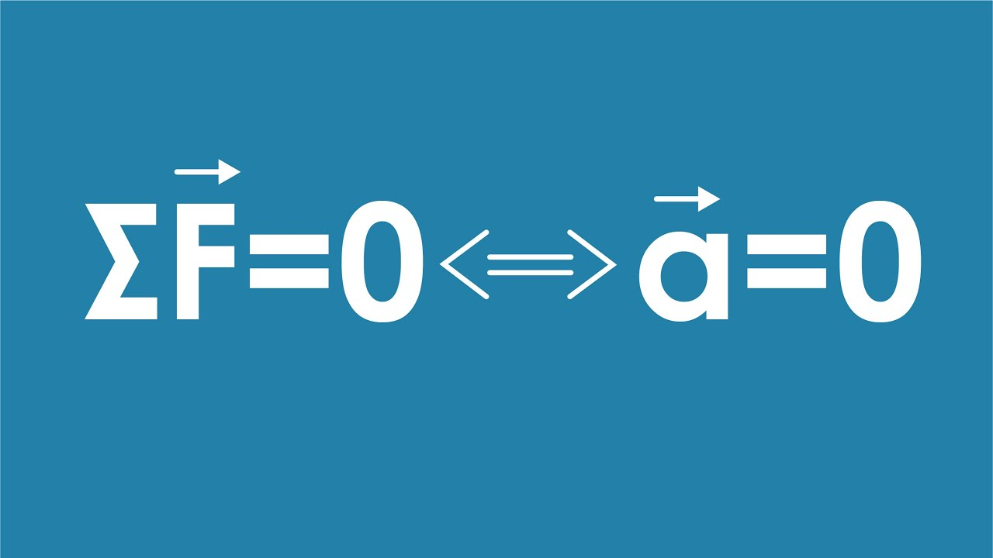
חוק ראשון של ניוטון
הגדרה:
החוק הראשון קובע שכל גוף יתמיד במצבו, כל עוד אין כוחות חיצוניים שפועלים עליו. כלומר בהיעדר כוחות חיצוניים, גוף במנוחה ישאר במנוחה, וגוף נע יתמיד בתנועתו במהירות קבועה בקו ישר.

Slide 5
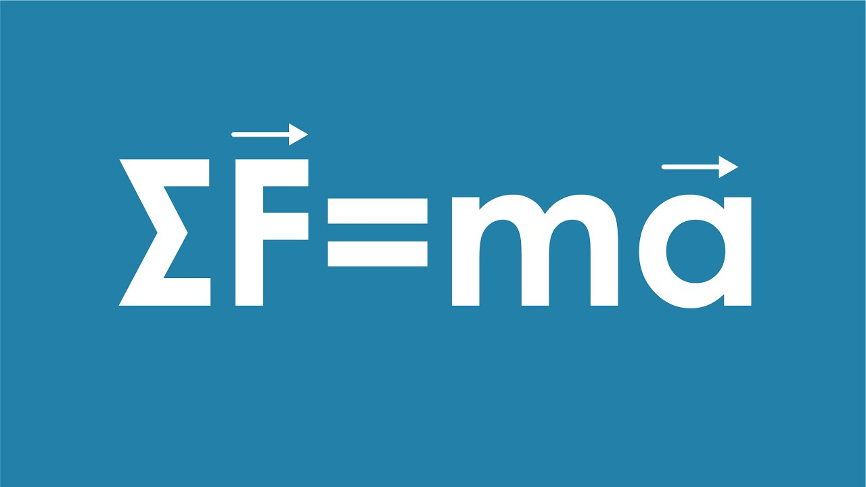
החוק השני של ניוטון
הגדרה:
החוק השני קובע שתאוצה של גוף היא תמיד פרופורציונית לכוח שפועל עליו, ובאותו הכיוון. מקדם הפרופורציה הוא המסה של הגוף.

Slide 6
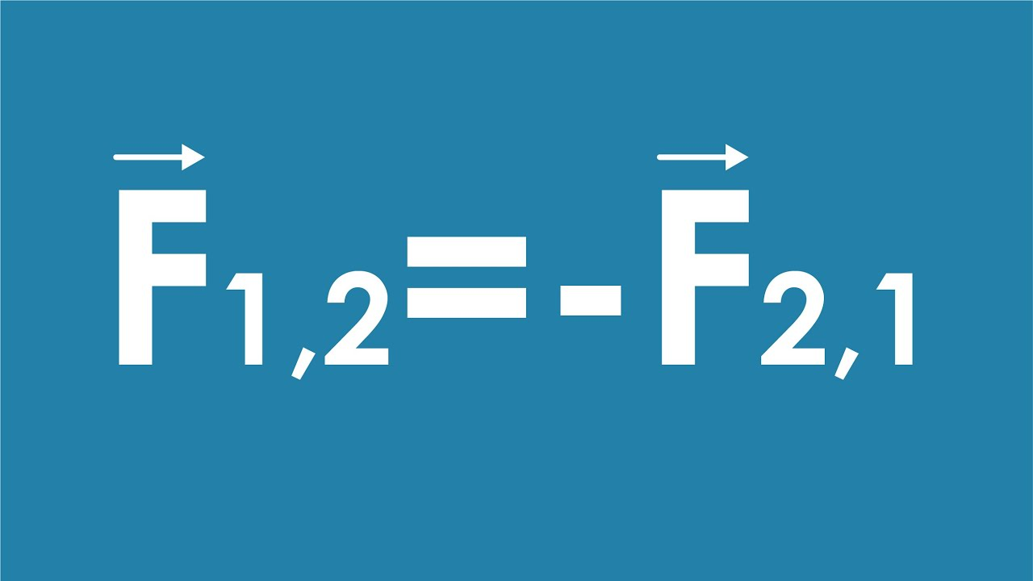
החוק השלישי של ניוטון
הגדרה:
חוק זה קובע כי כאשר גוף מפעיל כוח כלשהו על גוף אחר, הגוף האחר יפעיל כוח השווה בעוצמתו אך מנוגד בכיוונו על הגוף הראשון.

Slide 7
פחיות, קרטונים, פקקים, קשים ודיסקים - איך הקבוצות עשו זאת?
ליאת חזרה ואמרה "הדבר היחיד שהוא יותר גרוע מלהתחיל ולהיכשל, הוא לא להתחיל בכלל" וכולנו יצאנו לעבודה. התלמידים התחלקו לקבוצות של כ6 תלמידים בכל קבוצה והתחילו לתכנן את המכונית שלהם.

Slide 8
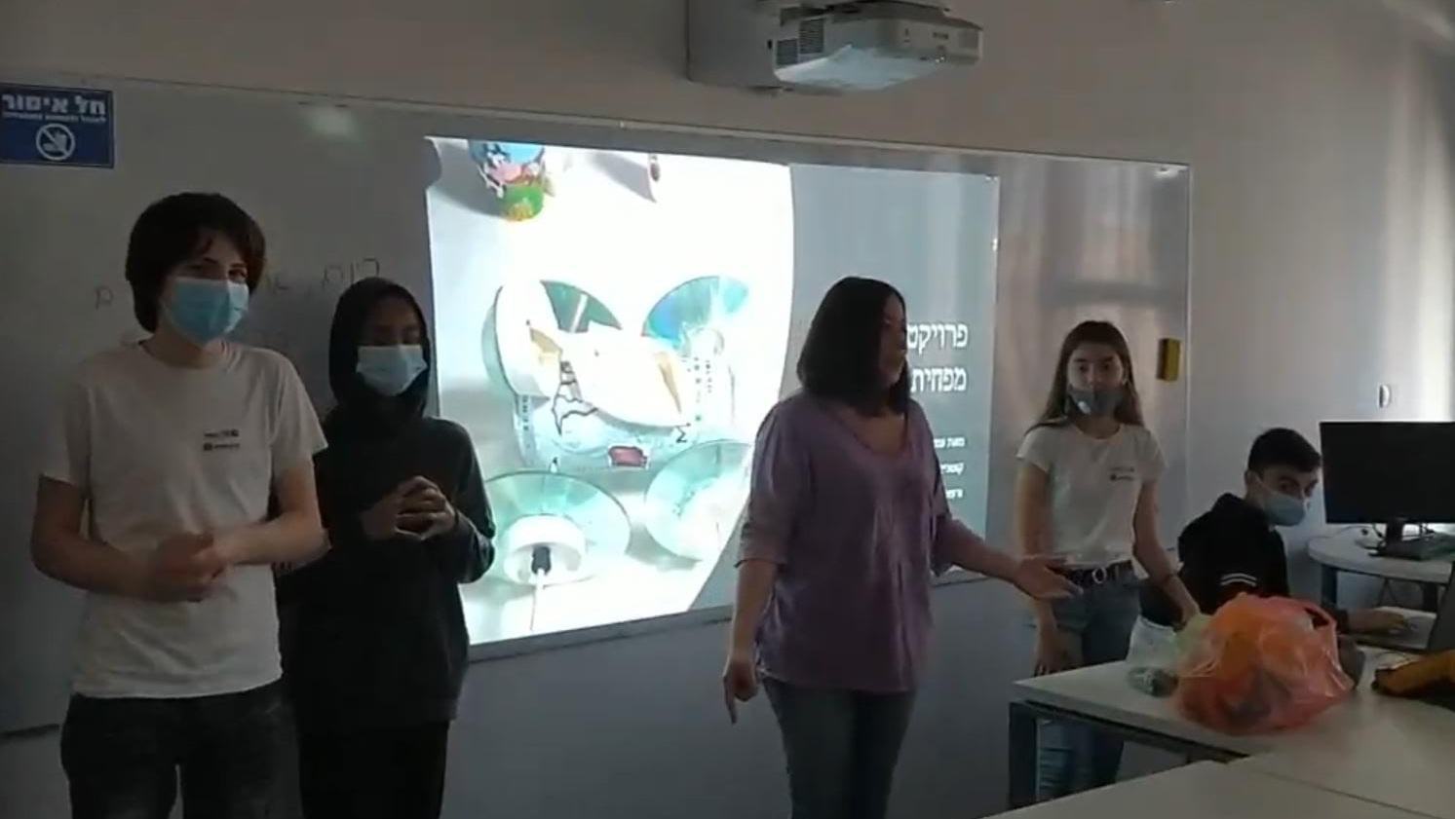
הקבוצה הראשונה
את המכונית שלנו" - תלמיד מהקבוצה. את ה"מכונית מפחית" תיכננו חברי הקבוצה וההרכבה התרחשה במפגש במהלך השבוע (ב26 במאי) אצל פיליפ סמרין (אחד מהתלמידים). במהלך ההרכבה, פיליפ דאג כי הכל יהיה מצולם, ולאחר מכך ערך את הסרטון והתוצאה... (תראו בעצמכם): סרטון פרוייקט בפיזיקה. חברי הקבוצה דיווחו כי הפרויקט היה מעשיר, מלמד והכי חשוב - כיף. התלמידים לא רק עבדו בקבוצות, הכירו אחד את השני יותר טוב, אלא גם למדו על עקרונות הפיזיקה - חוקי הניוטון ואיך הם מתבטאים ביום יום. "הכל עבר ישר וחלק. היה לי כיף להיפגש, ובלי שום בעיה להרכיב

Slide 9
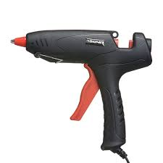
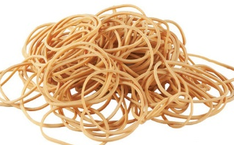
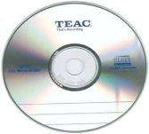
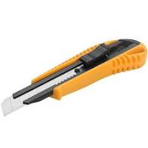
מכונית מפחית מאת גבריאלה גולן, עמית בייסקי, קיריל קושנייב, דניאל אסורונוגובו, פיליפ סמרין ורפאל גורבנוב.
סרטון הכנה
שלבי בנייה
לקחנו פחית monster , רוקנו אותה וניקינו אותה , לאחר מכן עשינו שני חורים בכול צד ושמנו את השיפודים בתוכם.
מלבישים את הדיסקים (2 על כל אחד) על קצה השיפוד , שמנו דבק חם בחיבור של השיפוד והדיסק.
חתכנו את התחתית של 4 כוסות והדבקנו אותם בעזרת דבק חם על קצה השיפוד בשביל תמיכה.
חתכנו את התחתית של הכוס ה5 והדבקנו אותה לחלק העליון של הפחית (כמו בתמונה מימן) ועשינו חור במרכז , לאחר מכן דחפנו את הקצה שדרכו מנפחים את הבלון לתוך החור וחיברנו בעזרת דבק חם.
חומרים
פחית monster
שני שיפודים
8 דיסקים
5 כוסות
דבק חם
בלון
גומיות
סכין יפנית

Slide 10
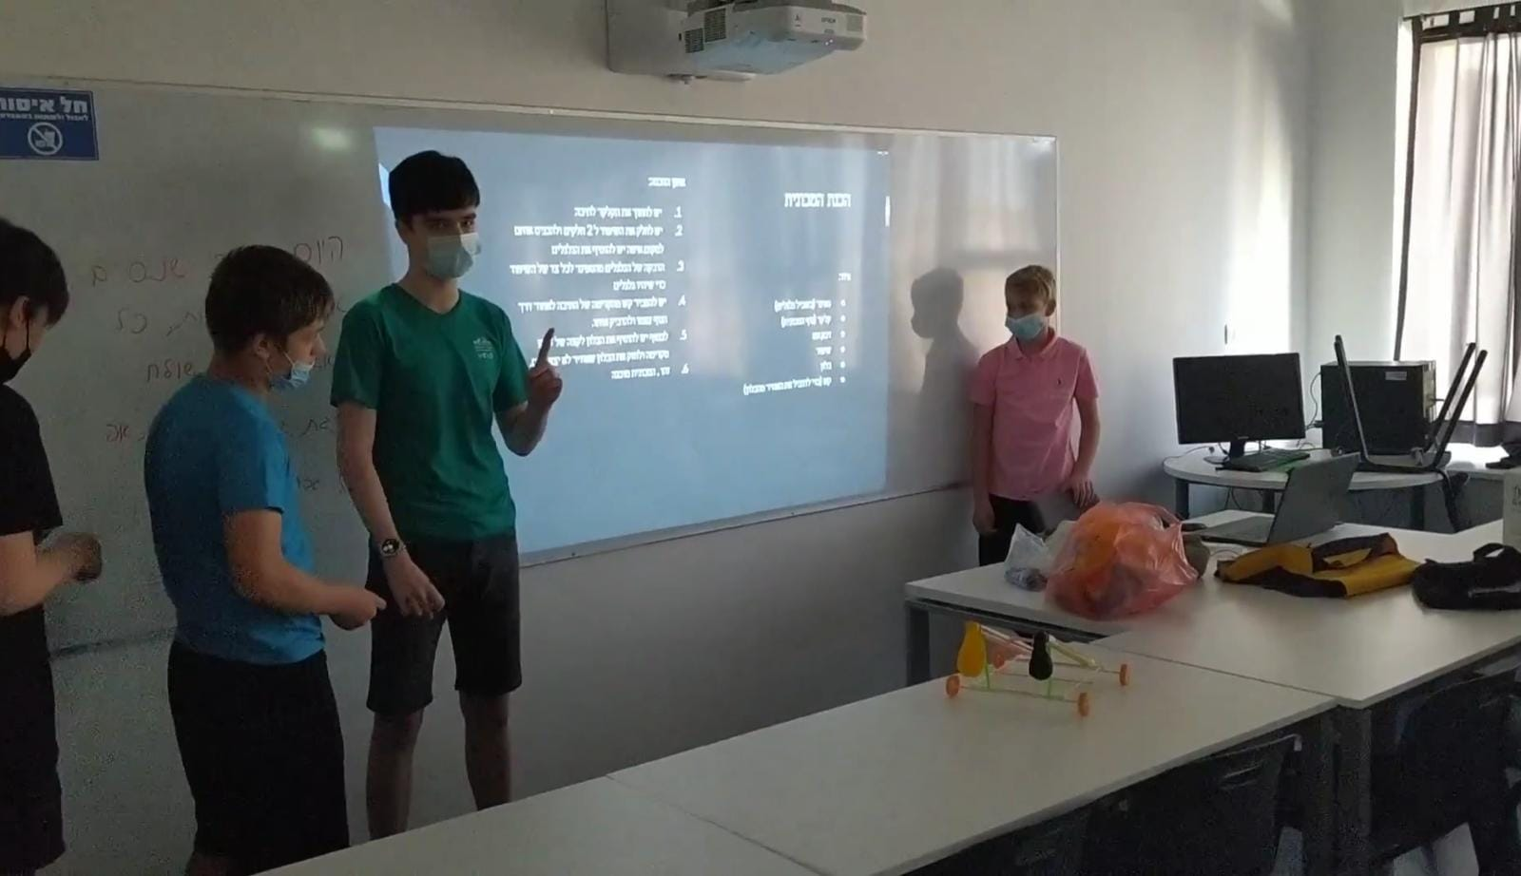
קבוצה שנייה
לא לכל קבוצה הפרויקט בא בקלות. לפחות לא לקבוצה "מכונית עם בלון". הקבוצה תכננה מכונית, הרכיבה אותה ועשתה ממנה סרטון כאשר אחד מחברי הקבוצה הציע להסיע אותה בפעם הראשונה, התברר כי הקלקר שממנו הקבוצה בנתה את המכונית היה כבד מידי, הבלון לא היה גדול מספיק והגלגלים היו קטנים. הקבוצה התאכזבה אך התעשתה מהר והתחילה ישר בתכנון חדש של המכונית. המכונית החדשה הייתה מורכבת מבסיס קל יותר, שני בלונים גדולים וגלגלים מתאימים ביחס לבסיס. חברי הקבוצה היו מרוצים כי עברו את כל המכשולים בהצלחה והצליחו ללמוד דבר נוסף מבניית המכונית. ציטוט של אחד מהתלמידים בקבוצה: "הפרויקט בפיזיקה של בניית מכוניות היה מאוד כיף. תוך כדי למידה מתוך שיתוף פעולה, למדנו הרבה יותר על התחום הנ"ל. אשמח לעוד פרויקטים כאלה בהמשך. "

Slide 11
מכונית עם בלון מאת מיכאל סוקולוב, דוד גלייב, גושה סרייב, מיכאל נרובליאנסקי, טל שפירא, ולדיסלב בלומוביץ' וליאור קוסייב
אופן ההכנה
יש לחתוך את הקלקר לתיבה.
יש לחלק את השיפוד ל 2 חלקים ולהכניס אותם למקום איפה יש להוסיף את הגלגלים.
הדבקה של הגלגלים מהספינר לכל צד של השיפוד כדי שיהיו גלגלים.
יש להעביר קש מהקדימה של התיבה לאחור דרך הגוף עצמו ולהדביק אותו.
לבסוף יש להוסיף את הבלון לקצה של הקש מקדימה ולחזק את הבלון שאוויר לא יצא סתם.
חומרים
ספינר (בשביל גלגלים)
קלקר (גוף המכונית)
דבק חם
שיפוד
קש (כדי להוביל את האוויר מהבלון)
בלון
המכונית החדשה
המכונית הראשונה
סרטון הכנה של המכונית הראשונה

Slide 12
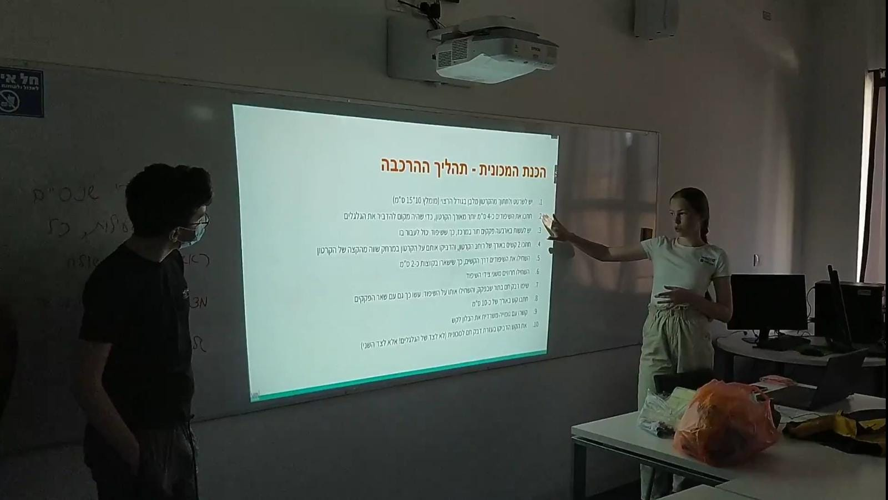
קבוצה שלישית
מכונית עם שני בלונים הייתה התוכנית של הקבוצה השלישית בפרויקט. גאות ועידו היו הצלמים, אילן ויעל הרכיבו את המכונית. "לקח לנו שני שיעורים עד שהמכונית הייתה מוכנה. בהתחלה חשבנו איך המכונית תיראה, ועל איזה כוח היא תעבוד (איך היא תיסע). אילן הציעה שהמכונית תיסע ע''י ניפוח של שני בלונים, וחברי הקבוצה הסכימו" - יעל מסבירה. ''העבודה הייתה מאוד מהנה ואינטראקטיבית. היה גיבוש, ותכנון מראש מה כל אחד יביא, וכל אחד לקח אחריות על החלק שלו. הכלל בעבודה בקבוצות הוא תמיד חלוקת העבודה-כל אחד מתחיל לעבוד על פרט קטן מהתוצאה הסופית, וכך הכל מוכן לשלב האחרון'' (יעל).

Slide 13
שני בלונים עם מכונית מאת יעל גבריאלה מזרחי, אילן פולישצ'וק, עידו יוגב, גאות מזרחי
הכנה
יש לשרטט ולחתוך מהקרטון מלבן בגודל הרצוי (מומלץ 10*15 ס"מ).
חתכו את השיפודים כ-4 ס"מ יותר מאורך הקרטון, כדי שהיה מקום להדביר את הגלגלים.
יש לעשות בארבעה פקקים חור במרכז, כך ששיפוד יכול לעבור בו.
חתכו 2 קשים באורך של רוחב הקרטון, והדביקו אותם על הקרטון במרחק שווה מהקצה של הקרטון.
השחילו את השיפודים דרך הקשים, כך שישארו בקווצות כ-2 ס"מ.
השחילו חרוזים משני צידי השיפוד.
שימו דבק חם בחור שבפקק, והשחילו אותו על השיפוד. עשו כך גם עם שאר הפקקים.
חתכו קש באורך של כ-10 ס"מ.
קשרו עם גומייה משרדית את הבלון לקש
את הקש הדביקו בעזרת דבק חם למכונית (לא לצד של הגלגלים! אלא לצד השני)
חומרים
דבק חם
סכין יפנית
עיפרון
סרגל
בלון
קש
שיפודים
פקקים (שווים בגודלם)
חרוזים (שווים בגודלם)
גומייה משרדית
סרטון הכנה

Slide 14
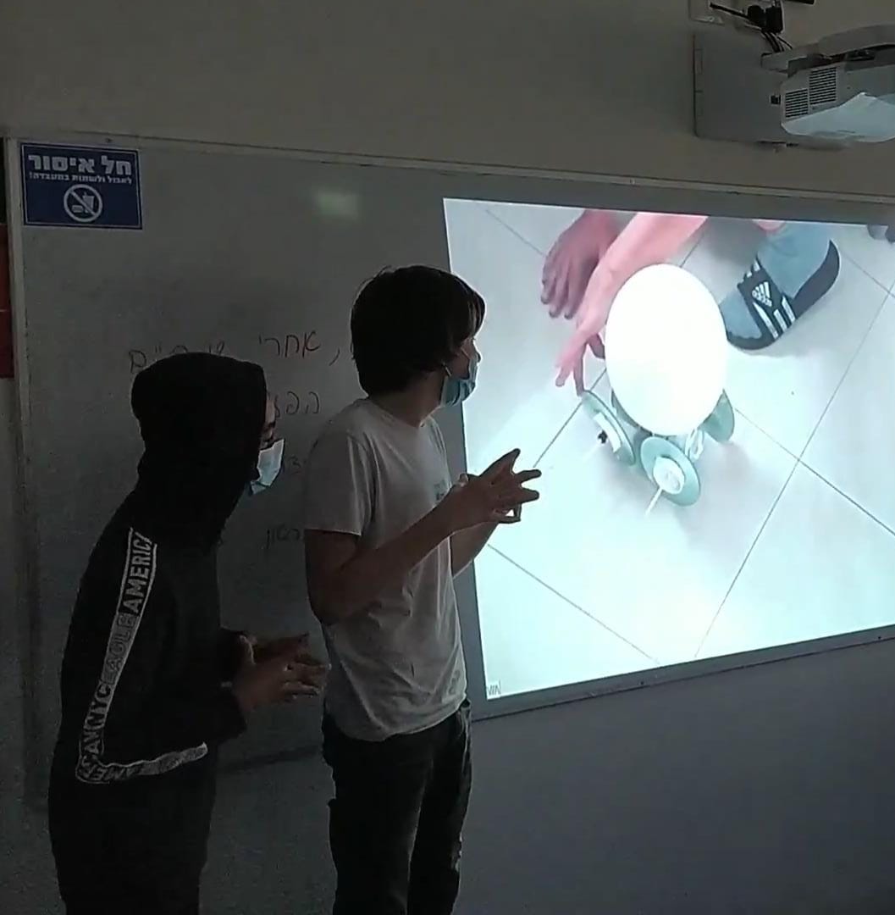
מי ניצח?
צפו בסרטונים שבהם הקבוצות הציגו את עבודתם ולבסוף תראו סרטון של נסיעת מכונית של הקבוצה המנצחת https://photos.app.goo.gl/KNoxwcnDX45BW5zbA.

